Slide 1

Введение в BI
Давайте познакомимся с термином Business intelligence, выясним зачем это нужно и какие есть инструменты для работы в BI.
Notes:
Иллюстрацию меняем на релевантную теме урока!

Slide 2

Антон Смирнов
Давайте знакомиться!
Декан факультета BI-аналитики, CEO в Конгру
11 лет занимаюсь аналитикой, 6 из которых BI аналитикой.
Реализовал более 50 проектов в BI
Реализовал проекты для: Донстрой, Softline, Egis, Webinar.ru, НМИЦ Эндокринологии, Ключ Авто и прочие.
Тренер Microsoft по Power BI, провел тренинги для: KPMG, Газпром Нефть, Северсталь, Accenture.
Microsoft Financial Services Partner of the year 2019 за реализованный проект в Power BI Embedded.
Notes:
Стандартный слайд знакомства. Не меняем его, меняем текст в нем.

Slide 3
План курса
1
2
3
4
Введение в BI
Визуализация
Сложные визуализации
Power Query
5
6
7
8
Power Query
DAX и связи
DAX и кастомные визуализации
Создание итогового дашборда
Notes:
Стандартный слайд. Не меняем его, меняем текст в нем.

Slide 4
Что будет на уроке сегодня
Содержание
Что такое BI и в чем его миссия
Какие задачи решает BI
Каким организациям нужен BI
История BI
Какие есть инструменты для работы и как определить их уровень развития
Какие есть барьеры для дальнейшего развития BI
BI - это IT или нет?
Место BI инструментов в архитектуре данных
Как изменился рынок BI за последнее время
Notes:
Посоветуйся с методистом как лучше провести знакомство с аудиторией. Вопросы могут меняться. Стандартный слайд знакомства. Не меняем его, меняем текст в нем и иллюстрации (если нужно)

Slide 5
Что такое BI и в чем его миссия?

Slide 6
Если просто, то BI - это Excel + Power Point в одном инструменте, где есть больше возможностей, чем в самих Excel и Power Point

Slide 7
Если более научно, то BI - это автоматизация аналитических процессов для презентации данных в красивой форме

Slide 8

BI расшифровывается как Business Intelligence и не переводится на русский. В проф сообществе так и говорят “биай”

Slide 9
Миссия BI
Что такое BI
Миссия BI заключается в том, чтобы обеспечить организацию оперативными данными для помощи в принятии управленческих решений.
BI делает решения более понятными и объективными. Помогает принимать их быстрее, что сверхважно для любой современной организации.
Например в BI можно настроить push уведомления на ответственного сотрудника при наступлении какого-то события, чтобы он отреагировал на ситуацию сразу, а не после совещания.

Slide 10
Какие задачи решает BI

Slide 11

Какие есть профильные задачи для BI инструментов
Какие задачи решает BI
Автоматизация аналитических процессов
Кейс: аналитик 2 недели готовит отчёт к встрече. После внедрения BI его время освобождается
Создание автоматических презентаций
Кейс: на регулярно проводимой встрече показывают одну и ту же презентацию с одними и теми же данными и по одной и той же структуре
Alarm-отчеты
Кейс: руководителю приходит уведомление о том, что что-то идёт не так: например если оборудование может выйти из строя или план продаж сильно не выполняется.
Notes:
https://emojitool.ru/apple - эмодзи можно брать отсюда)

Slide 12
Какие задачи не должен решать BI
Для следующих задач есть более профильные инструменты
Какие задачи решает BI
Ad-hoc аналитика
Кейс: если нужна новая уникальная аналитика на один раз, то делать это скорее должен бизнес-аналитик
Дизайн и инфографика
Кейс: если нужен презентационный материал для выставки или конференции, это скорее работа для дизайнера
Хранение данных
Кейс: если нужно забирать данные из разных систем, объединять их и организовывать хранение, это работа для Data Engineer
Notes:
https://emojitool.ru/apple - эмодзи можно брать отсюда)

Slide 13
Каким организациям нужен BI?

Slide 14
Вообще проще сказать, каким организациям BI совсем не нужен
Общее правило: чем крупнее организация, тем острее она нуждается в BI

Slide 15
Какие особенности с точки зрения работы команды аналитики
Каким организациям нужен BI
Малый и средний бизнес
Нужен 1 специалист, который «умеет всё». Он и разработчик, и методолог, и BI-аналитик
Крупный бизнес
Team lead и 1-2 аналитика
Enterprise
Полноценный отдел. Есть острая необходимость в BI
Государственный сектор
Полноценный отдел. Есть острая необходимость в BI. В последнее время активно развивается в направлении BI

Slide 16
Какие особенности с точки зрения направлений аналитики
Чем крупнее компания, тем больше нужны soft skills
Каким организациям нужен BI
Малый и средний бизнес
Анализ продаж и маркетинга с точки зрения воронки продаж, часто с фокусом на интернет маркетинг. Фокус команды на многозадачности, больше ценятся технические навыки.
Крупный бизнес
Анализ продаж и маркетинга с фокусом на план/факт, анализ расходов. Больше ценятся технические навыки, но уже нужно умение понимать заказчика.
Enterprise
Нужен анализ деятельности всей компании: продажи, управленческий учёт, HR аналитика, анализ расходов. Важно разбираться в бизнес логике и уметь общаться с заказчиком.
Государственный сектор
Нужен анализ деятельности всей компании без продаж и маркетинга, управленческий учёт, HR аналитика, анализ расходов. Важно уметь общаться с заказчиком, здесь - это ключевой навык наравне с техническими.

Slide 17
История возникновения BI систем

Slide 18
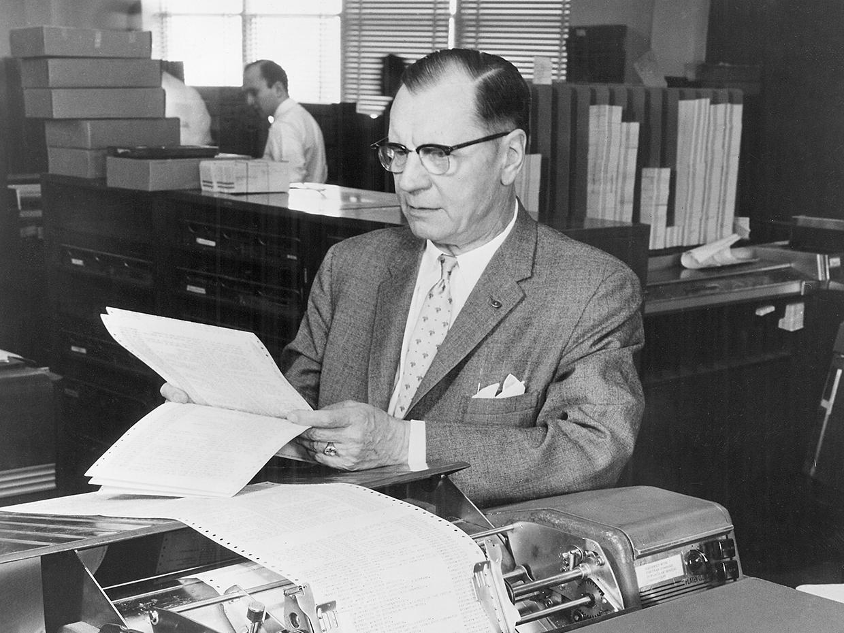
Ганс Питер Лун — сотрудник IBM, одного из первых IT-гигантов. Часто его называют «отцом Business intelligence»
В 1958 году он написал статью «A Business Intelligence System»
место для иллюстрации

Slide 19
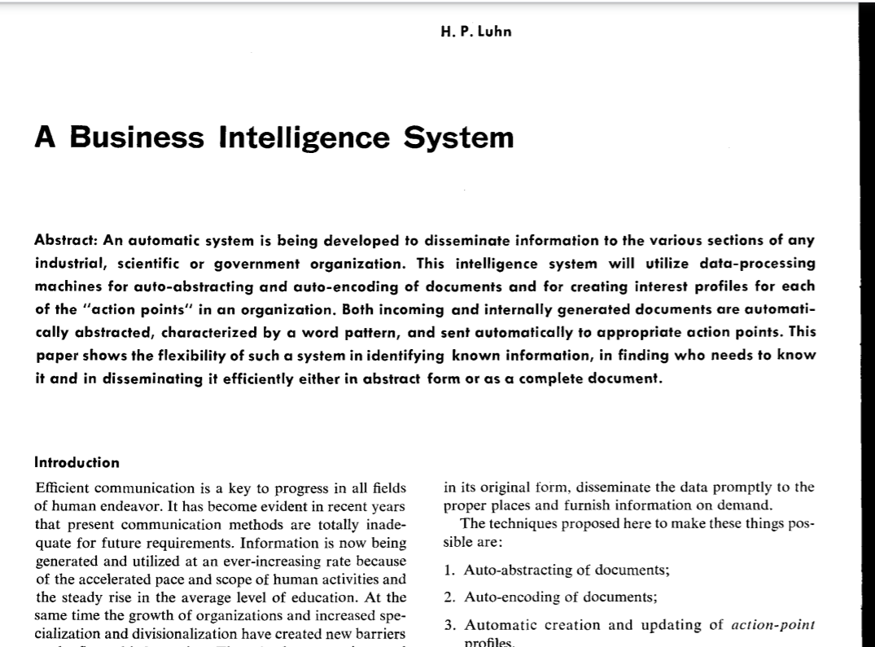
В статье даётся определение BI:
«An automatic system… developed to disseminate information to the various sections of any industrial, scientific, or government organization»
«Это автоматизированная система, разработанная с целью распределения информации различных направлений деятельности любой индустриальной, научной или государственной организаций»
место для иллюстрации

Slide 20

Аналитик Gartner Ховард Дреснер даёт близкое к современному определение систем BI: «концепты и методы, позволяющие улучшать процесс принятия бизнес- решений, благодаря использованию систем, помогающих преобразовать данные в факты»
Ховард Дреснер
1989 год

Slide 21







2000-е
Активное появление решений по BI от различных компаний. Как независимых, так и крупных: Oracle, IBM, Microsoft

Slide 22
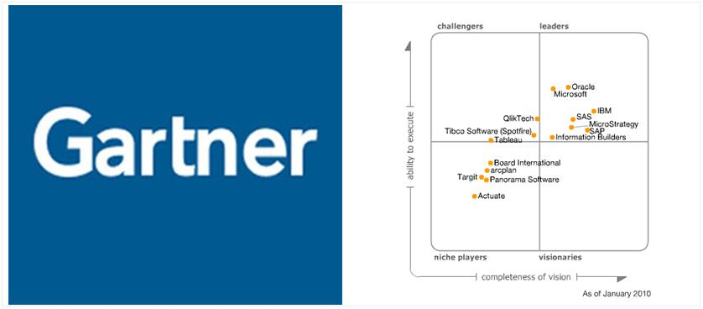
Появление квадранта Gartner, который оценивает уровень развития BI-систем на рубеже нулевых и десятых годов можно считать символической точкой развития BI систем в современном виде.
Gartner выпускает наиболее популярную классификацию BI систем.

Slide 23
Какие есть BI инструменты и как определить уровень их развития

Slide 24

Основной рейтинг BI инструментов выпускает компания Gartner
Инструменты BI
Международная исследовательская компания
Специализируется на рынке IT
Основана в 1979 году
Выпускает регулярные «рейтинги» IT-систем, в том числе и BI
Рейтинги составляются в виде магического квадранта
В 2009 году выиграла судебный иск по поводу легитимности магических квадрантов
Все лидеры делают прессрелизы по факту выхода нового квадранта

Slide 25
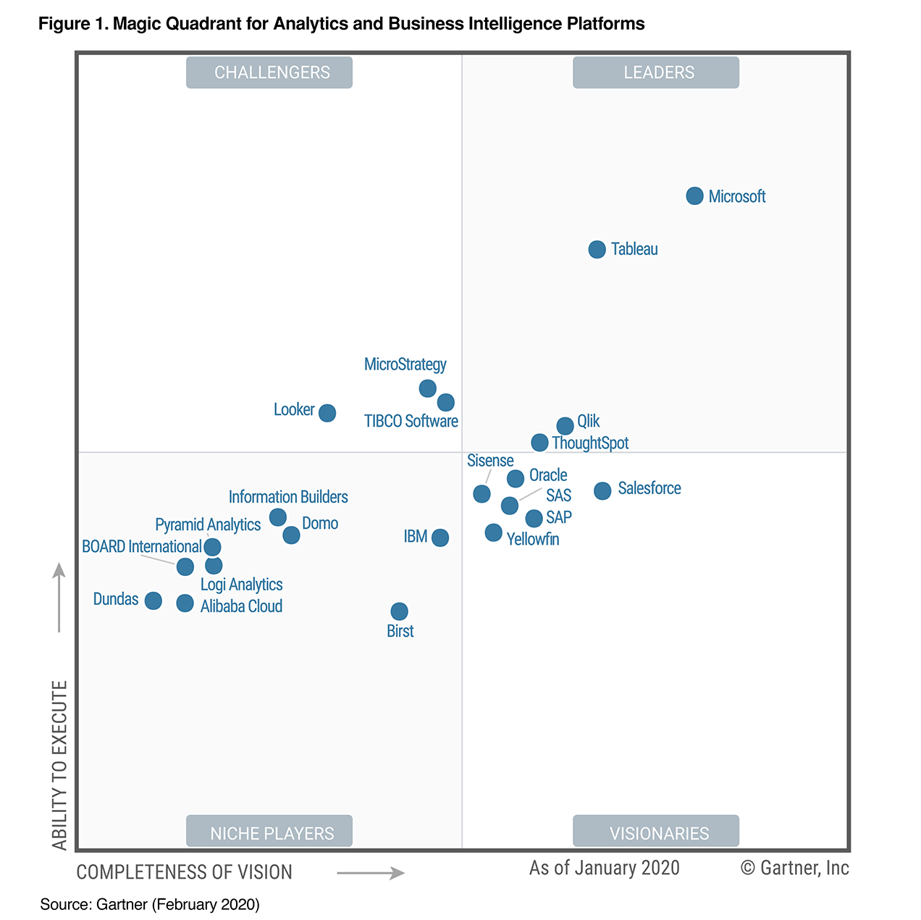
2020 год
место для иллюстрации

Slide 26
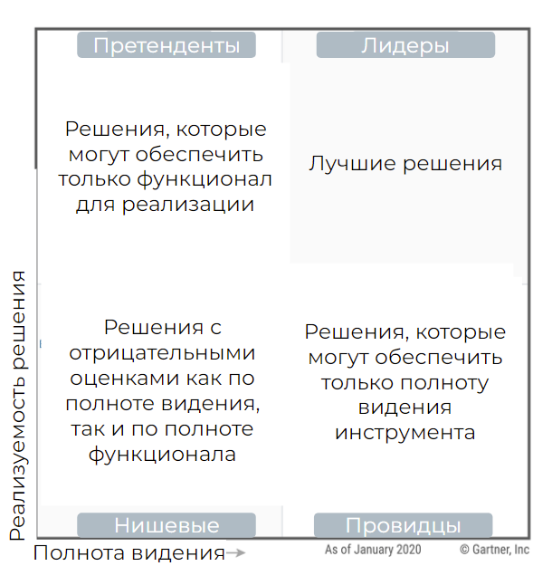
Как оценивается
место для иллюстрации

Slide 27
Полнота видения
Инструменты BI
Насколько решение соответствует потребностям рынка?
Какова стратегия продвижения системы?
Как выстраивается стратегия продаж и ценообразования?
Как развивается продукт? Применяются ли инновационные технологии?
Соответствует ли решение задачам предприятий разного масштаба?
Есть ли особенность географической стратегии и планы по развитию в других странах?

Slide 28
Реализуемость решения
Инструменты BI
Насколько просто и удобно интегрировать систему в рабочий процесс?
Что отличает платформу от конкурентов?
Соответствуют ли решения практическим задачам пользователей?
Продукт оперативно реагирует на тенденции рынка?
Им комфортно пользоваться?
Легко ли его обновлять?
Какие особенности есть у техподдержки?
Что говорят пользователи?

Slide 29
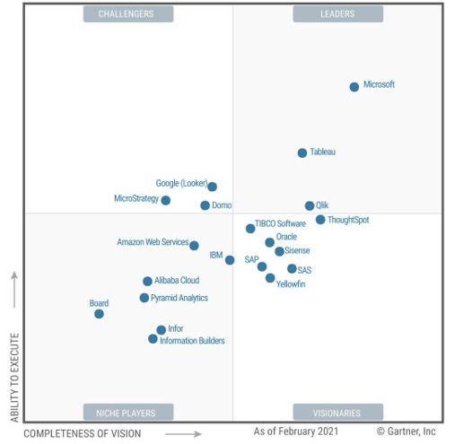
2021 год
место для иллюстрации

Slide 30
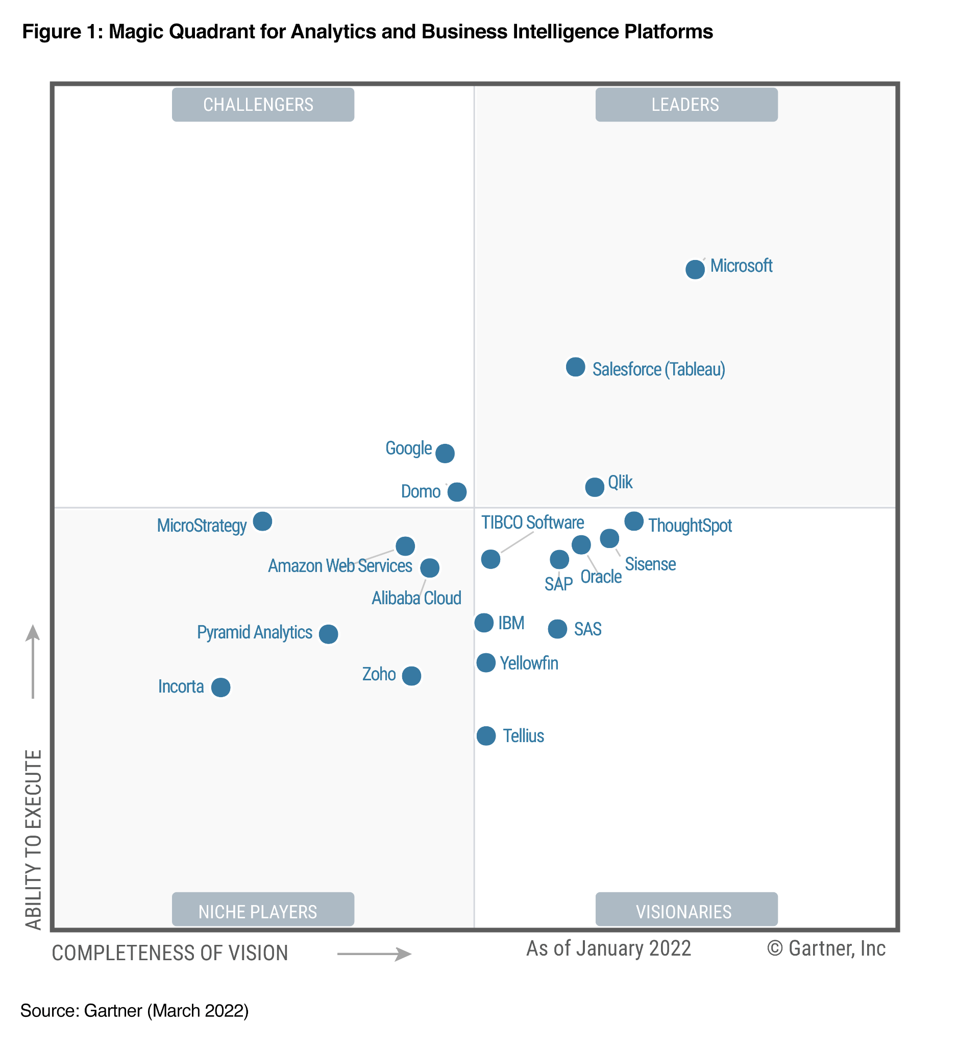
2022 год
место для иллюстрации

Slide 31



Лидеры рынка (большая тройка)
Инструменты BI
Power BI
Разработка Microsoft.
Tableau
Независимая разработка, купленная Salesforce.
QlikView
Независимая разработка, купленная Thoma Bravo.
Notes:
https://emojitool.ru/apple - эмодзи можно брать отсюда)

Slide 32
Power BI
Инструменты BI
Разработка Microsoft
Лидер квадранта Gartner последних лет
Активно развивается с 2015 года
Хорошо интегрируется с другими программами Microsoft
DAX, Power Query, R, Python, М

Slide 33
Tableau
Инструменты BI
Независимая разработка
Близко к Power BI в квадранте Gartner все последние годы
Исторический лидер до развития Power BI
Компании, которые давно внедрили BI, часто до сих пор работают в Tableau
В 2019 году куплена Salesforce

Slide 34
QlikView
Инструменты BI
Независимая разработка
Индивидуальный язык работы с данными
Enterprise-решение
Падает в рейтинге квадранта Gartner
Куплена Tomas Bravo

Slide 35
Сравним большую тройку по количеству вакансий и запросов

Slide 36
Инструменты BI
Количество вакансий в HH.ru
Ниже статистика за 3 отчетных периода: январь и апрель 2021 года и май 2022. Как мы видим, глобальные инструменты остаются наиболее популярными.
Название | Январь 2021 | Апрель 2021 | Май 2022
Power BI | 609 | 1 657 | 634
Tableau | 476 | 1 079 | 410
Qlik | 155 | 441 | 167
DataLens |  |  | 20
LuxMS BI |  |  | 5

Slide 37
Инструменты BI
Количество запросов в Яндексе
Ниже статистика запросов из Wordstat за 3 отчетных периода: январь и апрель 2021 года и май 2022. Как мы видим, глобальные инструменты остаются наиболее популярными.
Название | Январь 2021 | Апрель 2021 | Май 2022
Power BI | 38 602 | 64 442 | 60 334
Tableau | 11 433 | 17 720 | 18 811
Qlik | 6 888 | 12 206 | 11 634
DataLens |  |  | 3 891
LuxMS BI |  |  | 387

Slide 38
Какие есть барьеры для дальнейшего развития BI

Slide 39
Что мешает BI активнее развиваться
Барьеры для дальнейшего развития BI
Вовлечение пользователей
Менеджмент редко активно вовлекается и привыкает к новым технологиям. Зачастую внедрение BI невыгодно многим сотрудникам, так как делает их работы прозрачнее.
Актуально для крупных компаний, где данные начали хранить давно менее актуально для стартапов и технологических компаний
Качество данных
Чем крупнее и старше организация, тем выше вероятность, что качество данных низкое.
Культура инноваций в компании облегчит вовлечение
BI активно развивается, но есть 2 фактора, которые мешают развиваться более активно.

Slide 40
В зависимости от структуры компании BI относится к разным направлениям
BI - это IT или не IT?
IT
Ключевые особенности: нужно адаптироваться к работе среди разработчиков и быть связующим звеном между разработкой и бизнесом
Не IT
Маркетинг, финансовый департамент, продажи Ключевые особенности: нужно понимать логику бизнес-процесса функции, к которой относится BI
BI аналитик работает на стыке профессий и от него требуется как наличие технических навыков, так и понимание бизнес процессов.

Slide 41
Место BI в архитектуре

Slide 42
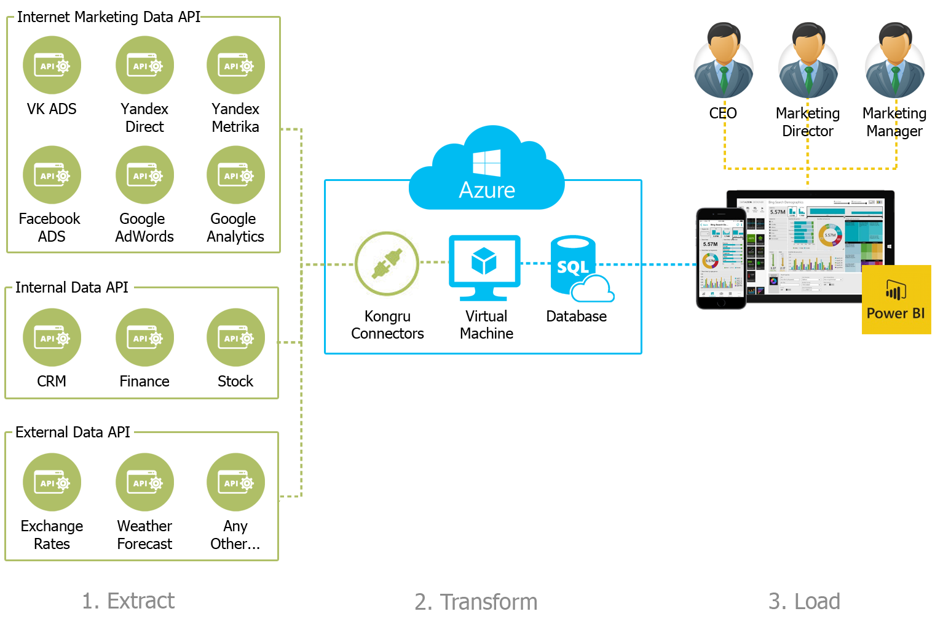

Пример проекта по анализу интернет-маркетинга
Примеры архитектуры решений

Slide 43
Как изменился рынок BI в России в 2022 году
Изменения рынка BI
Основное изменение заключается в том, что государственные заказчики обязали переехать на отечественное ПО. Это приведет к падению доли иностранных решение, но это падение не будет существенным, так как для коммерческих компаний существует много возможностей и дальше развивать решения на иностранном стеке.
Более подробно о том, на какие версии больше повлияют изменения, а на какие меньше мы поговорим в следующих уроках.

Slide 44
Что нового мы узнали и чему научились
Подведем итог
BI обеспечивает оперативными данными для принятия решений.
BI делает операционную аналитику
Чем крупнее организация, тем больше она нуждается в BI
Основные барьеры развития BI — это качество данных и вовлечённость пользователей
Квадрант Gartner — главный источник оценки BI-систем
На рынке есть топ-3 BI-системы: Power BI, Tableau и QlikView

Slide 45
Что будет дальше?
Как визуализировать элементы в BI?
Как сделать итоговый дашборд?
Как делать математические расчеты?
Как преобразовывать данные?
Как скачивать данные в BI инструмент?
Обзор отечественного рынка BI продуктов
Notes:
Стандартный слайд. Не меняем его, меняем текст в нем и эмодзи по теме

Slide 46
Notes:
Стандартный слайд. Не меняем его совсем. Но всегда используем в конце презентации.

